Slide 1
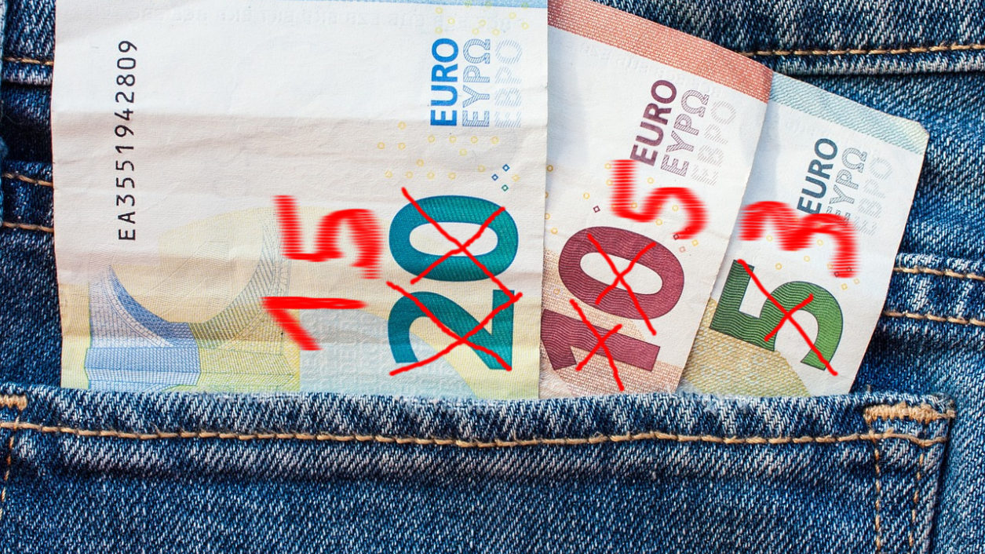
Inflacja – dawniej i współcześnie

Slide 2
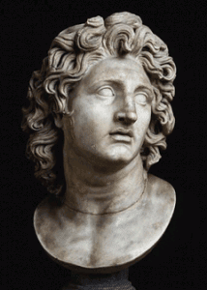
Od Aleksandra Wielkiego do cesarza Ming
Inflacja jest niemal tak stara jak pieniądz. W czasach, kiedy pieniądzem były monety ze szlachetnych kruszców, inflacja, czyli powszechny wzrost cen mogła być spowodowana dwoma wydarzeniami: przez zwiększenie ilości kruszców (złota lub srebra) albo przez zmniejszenie ilości kruszcu w istniejących monetach bez zmiany ich nominału.
Kiedy Aleksander Wielki podbił Persję, w jego ręce, oprócz haremu króla Dariusza, dostały się ogromne zasoby złota. Aleksander kazał wybić z nich monety, którymi wypłacił żołd swoim wojskom.
W efekcie uwolnienia ogromnych ilości złota (a tym samym i popytu) ceny w Azji wzrosły dwukrotnie. Podobne zjawisko zaobserwowano, kiedy Juliusz Cezar złupił Galów i wyegzekwował kontrybucję z Egiptu - w Imperium Rzymskim pojawiła się inflacja.

Slide 3
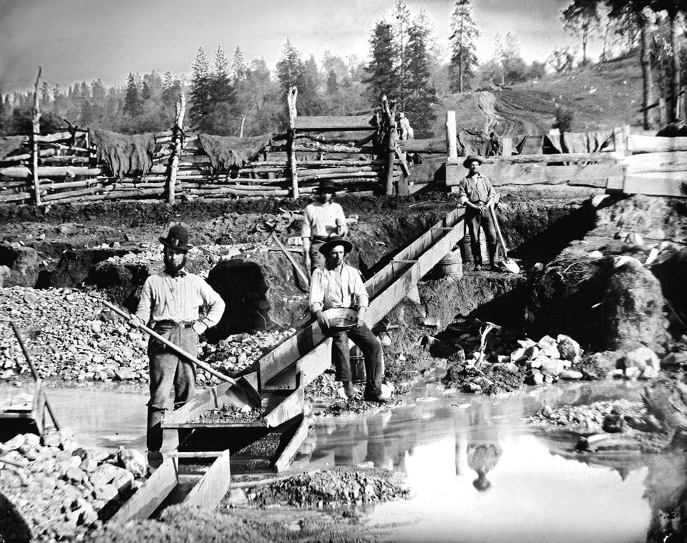
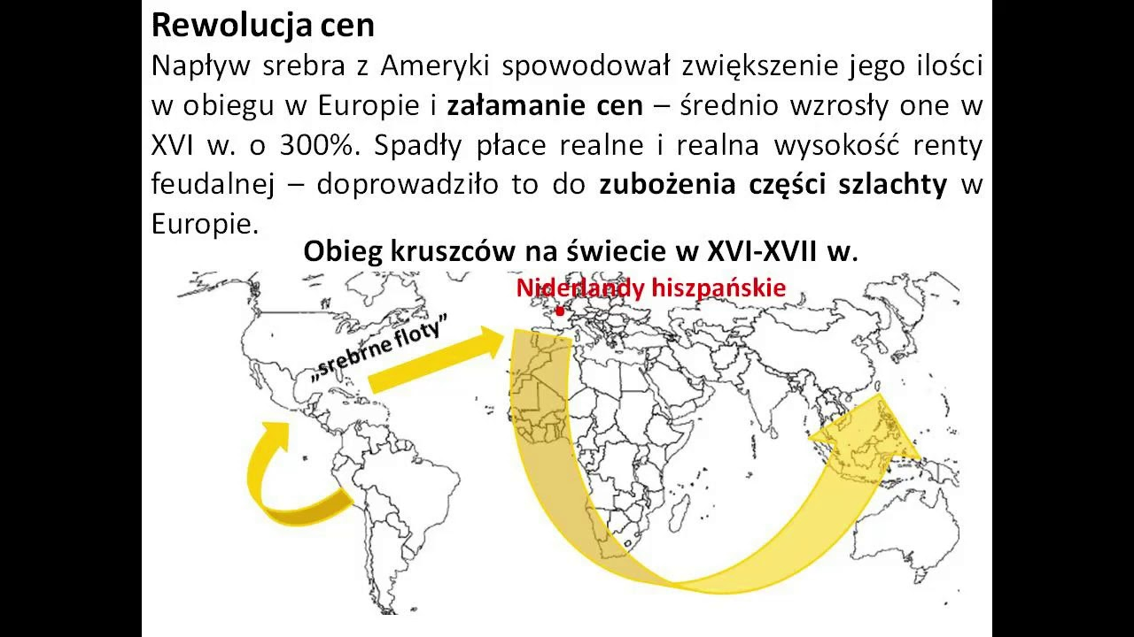
Bliższym współczesności przypadkiem była szesnastowieczna rewolucja cen, która nastąpiła po odkryciu Ameryki. Hiszpańscy konkwistadorzy najpierw złupili złote skarby indiańskich królestw Azteków i Inków (podobnie jak Aleksander Wielki złupił Persów). Same łupy nie wystarczyłyby aby wywołać inflację, gdyby Hiszpanie nie uruchomili potem własnych kopalń srebra w Ameryce Płd. Napływające do Europy srebro i jednocześnie - szereg nieurodzajnych lat - spowodowały wzrost cen i zarobków nie tylko w Hiszpanii, ale i w całej Europie. W efekcie zyskali robotnicy utrzymujący się z płac oraz kupcy i właściciele manufaktur. Stracili chłopi i właściciele ziemscy, gdyż ceny żywności rosły wolniej niż ceny dóbr przemysłowych. Wielka rewolucja cen w XVI wieku przyspieszyła późniejszy koniec feudalizmu i nadejście kapitalizmu.
Podobne, choć o mniejszej skali, zjawiska wystąpiły w konsekwencji dziewiętnastowiecznych gorączek złota w Kalifornii, na Alasce, w Australii i Południowej Afryce. Niemniej jednak inflacja spowodowana odkryciem nowych złóż zdarzała się rzadko. Metale szlachetne są bardzo trwałe i jednocześnie gromadzone przez ludzi od wieków, toteż zazwyczaj wzrost wydobycia spowodowany odkryciem nowych złóż był niewielki w porównaniu z już istniejącymi zasobami złota i srebra.

Slide 4
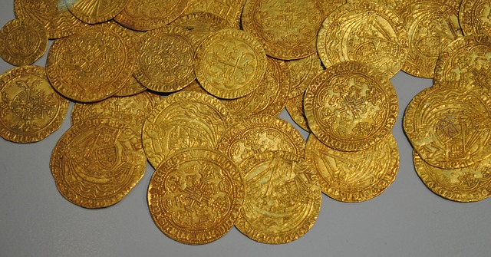
Jak się okazało, władcy potrafili jednak wywołać inflację i bez łupienia obcych skarbców, i bez odkryć geologicznych. Często, aby sfinansować nowe pilne wydatki, państwa emitowały monety zawierające mniej szlachetnego kruszcu niż identyczne z wyglądu monety bite wcześniej. Ludzie oczywiście nie pozwalali się zbyt długo nabierać i za sprzedawane przez siebie towary żądali więcej takich niepełnowartościowych monet, tym bardziej, że - zgodnie z prawem Kopernika-Greshama - bite wcześniej monety z odpowiednią ilością kruszcu znikały z obiegu.
Owe pilne i nagłe wydatki wiązały się zwykle z wojną. W IV wieku przed naszą erą uwikłane w wojnę ze Spartą Ateny "rozcieńczyły" swoje srebrne monety, by zapłacić nimi żołnierzom. Podczas wojen Rzymu z Kartaginą praktyk takich dopuszczały się obie strony. Jednak nawet w czasie pokoju rządzący Rzymem mieli większe wydatki niż dochody i różnicę pokrywali biciem niepełnowartościowej monety. Walutą imperium był srebrny denar. Dla oszczędności cesarskie mennice biły go z niewielką początkowo domieszką miedzi. Kolejny cesarze bili denary coraz mniej srebrne, a coraz bardziej miedziane. Jaki to miało wpływ na ceny? Najwięcej informacji o cenach w Imperium Romanum zachowało się w Egipcie - papirus, na którym pisano zestawienia cen dla celów urzędowych dobrze zachował się w tamtejszym klimacie. Stąd wiemy, że pomiędzy panowaniem imperatora Klaudiusza (41-54) a czasami Konstantyna Wielkiego (337 - 351) ceny, liczone w rzymskich denarach, wzrosły aż ... milion razy. Na szczęście dla Rzymu, w takim długim okresie oznacza to inflację roczną w - z pozoru skromnej - wysokości 4,4 proc. W niektórych okresach jednak, na przykład na przełomie III i IV wieku inflacja sięgała, jak się szacuje, ponad 20 proc. rocznie. To zdecydowany rekord przed wynalezieniem pieniędzy papierowych.

Slide 5
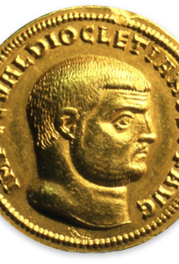
W 301 roku cesarz Dioklecjan ustanowił ceny maksymalne na żywność w celu ochrony ubogiej ludności. Nie przestał jednak zmniejszać wartości denara (już wtedy i tak całkowicie miedzianego). Nikt nie chciał sprzedawać zboża za ceny wyznaczone przez Dioklecjana, pojawiły się więc niedobory żywności i rozkwitł, pomimo surowych kar, czarny rynek. Aby zaradzić sytuacji, Dioklecjan wprowadził całkowicie nową, złotą walutę nazwaną solidus. Niestety, następni cesarze kontynuowali proceder psucia pieniądza, choćby po to, aby zapłacić żołd legionistom z coraz większym trudem broniących państwa przed barbarzyńcami. Pomiędzy 305 a 380 rokiem solidus tracił średnio14,4 proc. wartości rocznie.
Inflacja była jedną z przyczyn schyłku Imperium. Z czasem doszło do tego, że ludzie płacili na targach nie monetami, ale woreczkami lichych monet miedzianych, a z czasem w ogóle zaprzestali używania monet i wymieniali się bezpośrednio towarami. Po upadku Rzymu w ruinę popadł także i handel, wymiana odbywała się co najwyżej na lokalnych targach, stąd i pieniądz nie był potrzebny. Do nielicznych ponadlokalnych transakcji używano wtedy w Europie najchętniej monet bizantyjskich i arabskich.

Slide 6
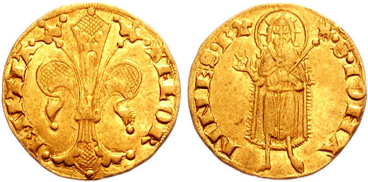
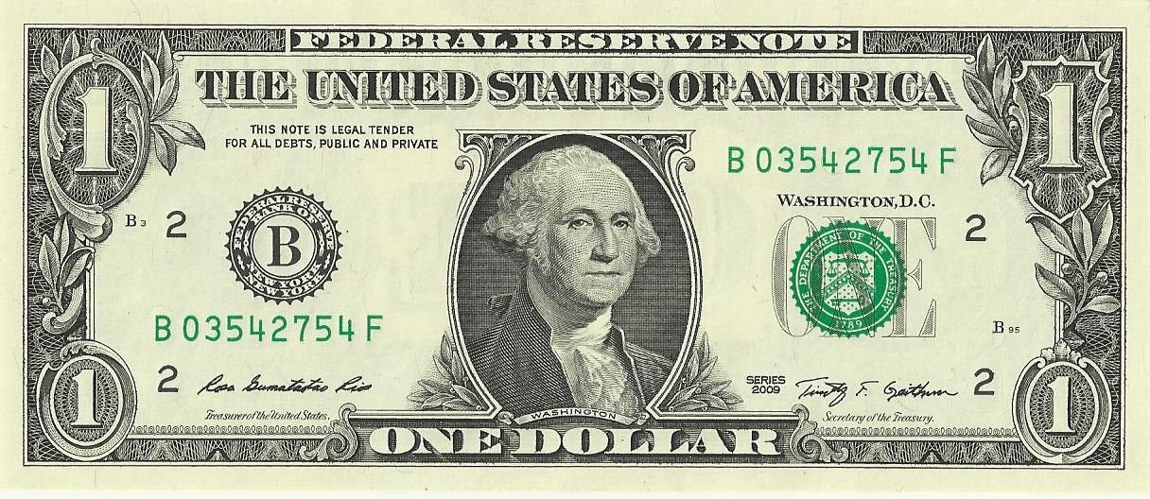
Siła florena i banknoty
Kiedy średniowieczna gospodarka zaczęła się odradzać, pojawiło się zapotrzebowanie na dobry pieniądz. Dostarczyły go miasta włoskie - w 1192 Wenecjanie zaczęli bić srebrnego grosza, kilkadziesiąt lat później sąsiednia Florencja złotego florena. Ten drugi zdobył największą popularność i przez 300 następnych lat pełnił w Europie taką rolę, jak dziś na świecie dolar amerykański.
Inaczej jednak niż dolary, floreny zawdzięczały swoją pozycję nie sile gospodarczej emitującego je państwa (Florencja, choć bogata, była przecież bardzo mała), ale stabilnej wartości. Floren, w odróżnieniu od innych walut nie podlegał zauważalnej deprecjacji (utraty wartości). Pomimo licznych zamachów stanu, buntów i rewolucji nikt spośród rządzących Florencją nie zmienił wartości złota we Florenie przez trzy wieki!
Pomimo rzymskich "osiągnięć", dopiero wynalazek pieniądza papierowego pozwolił inflacji rozwinąć skrzydła. Dokonano go w ojczyźnie papieru, czyli w Chinach. Około 1000 roku w prowincji Syczuan miejscowi kupcy emitowali papierowe banknoty nazywane chia-tzu, czyli "środek wymiany". Nie były one jeszcze pieniądzem narodowym, gdyż nie akceptowano ich poza Syczuanem. Wkrótce zresztą, po kilku skandalach związanych z niewypłacalnością ich emitentów, chia-tsu zostały zakazane.

Slide 7
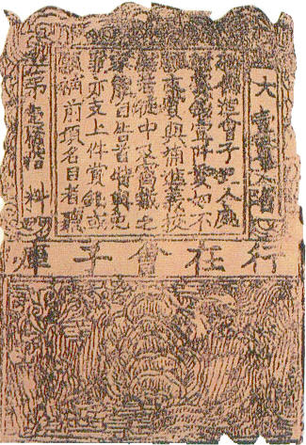
Już jednak w 1024 pojawiły się banknoty emitowane przez skarb cesarski. Były one w pełni wymienialne na kruszce i początkowo emitowano ich tylko tyle, na ile pozwalały państwowe rezerwy metali. Jak się jednak okazało, chińscy cesarze mieli podobne pomysły na kłopoty budżetowe jak rzymscy. Tyle tylko, że nie musieli bić monety ze zubożonego metalu - wystarczyło, że je drukowali. Następne dwa stulecia to w Chinach naprzemiennie zdarzające się okresy inflacji i reformy pieniężnej - ile razy jakiś rząd cesarski ustabilizował wartość pieniądza, tyle razy jego następcy nie mogli się powstrzymać od finansowania wydatków państwa przy pomocy prasy drukarskiej.
W XII wieku Chiny zostały podbite przez Mongołów. Nowi cesarze z mongolskiej dynastii Juan bez skrępowania drukowali pieniądze bez pokrycia. Oczywiście, nie było mowy o wymienianiu cesarskich banknotów na srebro, których były rzekomo odpowiednikiem. Nic dziwnego, że Chińczycy znienawidzili banknoty. Po obaleniu Mongołów cesarze z nowej, wywodzącej się z ludu dynastii Ming dość długo nie odważyli wprowadzać banknotów. Oficjalną walutą stały się miedziane monety.
Miedź jest jednak niezbyt wiele warta, dlatego przy większych transakcjach staje się kłopotliwa jako środek płatniczy. Z czasem w Chinach przywrócono więc pieniądz papierowy. Drukowano banknoty odpowiadające 1000, 500, 200 i 100 miedziakom. Na początku były one oczywiście wymienialne na kruszec i zabezpieczone rezerwami. Cesarscy ministrowie skarbu nie wyciągnęli jednak, jak się okazało, nauk z przeszłości i znowu emitowali więcej papierków niż mieli miedzi w skarbcach. Skutki nie dały na siebie długo czekać - ceny wzrosły.

Slide 8
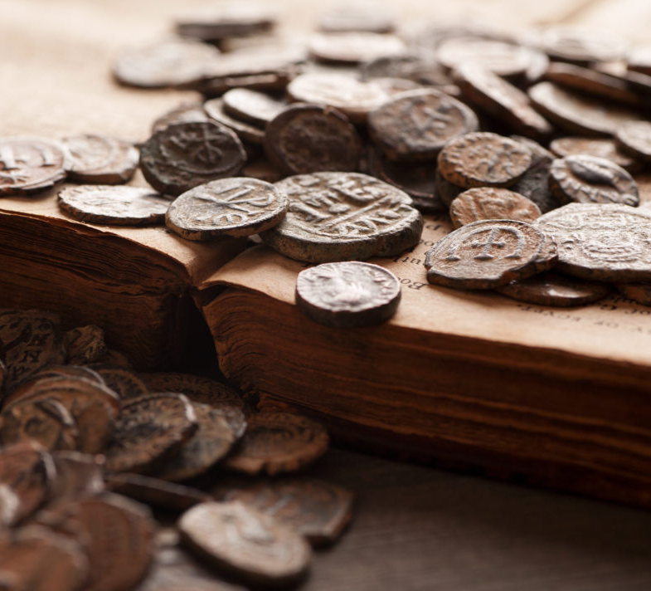
W edykcie z 1403 grozi się wysokimi grzywnami wszystkim, którzy ośmieliliby się używać złota i srebra w celach handlowych. Edykt z 1428 roku idzie dalej - nakazuje wszystkim przyjmować w rozliczeniach emitowane przez Skarb Cesarski banknoty, w przeciwnym wypadku grożąc śmiercią. Tak drakońskie kary świadczą o tym, że ludzie próbując unikać tracących na wartości pieniędzy zwracali się do tradycyjnych środków wymiany. Należy tutaj przypomnieć, że po drugiej wojnie światowej także w Polsce były okresy, kiedy używanie złota i zachodnich walut zamiast złotówek było karalne.
W starożytności i średniowieczu inflacja, choć zdarzała się dość często, rzadko osiągała wysoką wartość. Przyczyniały się do tego ograniczenia techniczne - dużo trudniej bić monety z metalu niż drukować pieniądze. Aż do XVII wieku nigdzie poza Chinami nie używano papierowych pieniędzy.

Slide 9
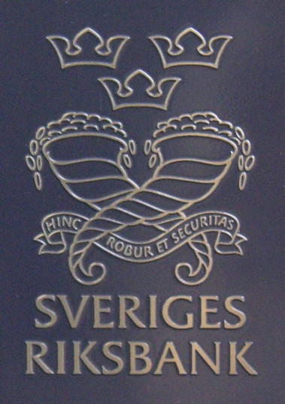
Jak Francuzi drukowali ile chcieli…
W Europie pieniądze papierowe pojawiły się w XVII wieku. Pierwsza była Szwecja. W tym skandynawskim kraju używano głównie monet miedzianych, ze względu na ciężar niezbyt wygodnych przy większych transakcjach. Stąd też pomysł, zrealizowany najpierw przez banki komercyjne, potem przez narodowy Riksbank, emisji papierowych banknotów posiadających pokrycie w miedzi. Początkowo, podobnie jak w Chinach, były one całkowicie wymienialne na miedź. Potrzeby finansowe rządu były jak zwykle większe niż dochody z podatków. Liczba banknotów emitowanych przez szwedzki bank centralny (najstarszy zresztą na świecie) stale rosła...

Slide 10
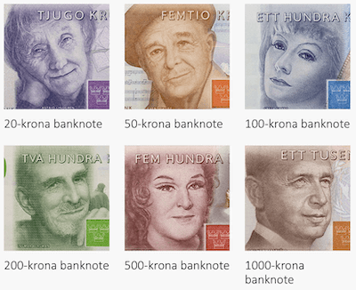
W 1745, pierwszym roku papierowej waluty we Szwecji w obiegu były banknoty wartości 6,5 mln koron. Dziesięć lat później krążyło już 13,7 milionów. W 1759 zawieszono wymienialność banknotów na miedź. Tymczasem profesor P. N. Christerin, pierwszy dziekan nowopowstałej katedry ekonomii na Uniwersytecie w Uppsali prawidłowo przewidywał, że doprowadzi to do wzrostu cen, czyli do inflacji. Szwedzcy politycy zignorowali ostrzeżenia Christerina i innych ekonomistów - skąd my to znamy? Wkrótce zlikwidowano zresztą katedrę ekonomii i zastąpiono ją wydziałem filozofii...
Inflacja była oczywiście nieunikniona i zrujnowała wielu Szwedów, zwłaszcza właścicieli ziemi (czyli większość tego chłopskiego wtedy narodu) i posiadaczy oszczędności. W efekcie odpowiedzialna za kryzys pieniężny partia "Kapeluszy", wyrażająca interesy przemysłu, straciła władzę. Nowy rząd stworzyła partia "Czapek", popierana głównie przez rolników. W latach 1761 - 1768 zmniejszyli oni podaż pieniądza o 13,5 proc., choć profesor Christerin ostrzegał i tym razem, że operacja taka może spowodować kryzys gospodarczy. Miał rację, spowodowała. Rząd "Czapek" upadł i partia "Kapeluszy" wróciła do władzy. Nie na długo - w 1772 roku król Gustaw III przeprowadził zamach stanu, objął pełnię władzy i nakazał bicie srebrnej monety. Inflacja okazała się rujnująca dla demokracji.

Slide 11
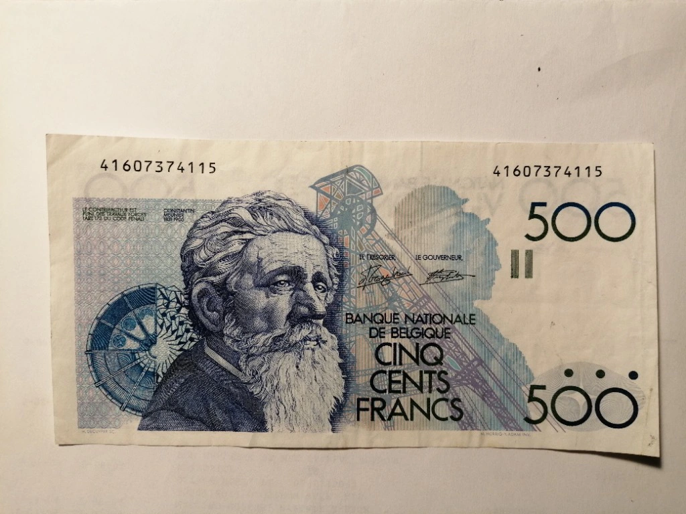
Inaczej było w przypadku Francji, gdzie inflacja przyczyniła się do końca absolutyzmu i przyspieszyła rewolucję francuską. Historia inflacji w królestwie Francji wiąże się z nazwiskiem Johna Law, najrozrzutniejszego Szkota w historii, który wynalazł genialny, jak mu się wydawało, sposób na pobudzenie gospodarki. Przekonał on księcia Orleanu, ówczesnego regenta Francji, że kłopoty gospodarcze jego kraju wiążą się z niewystarczającą ilością pieniędzy w obiegu. Podał też metodę, jak zwielokrotnić ich ilość - trzeba je po prostu wydrukować! Genialne, zwłaszcza w kraju, w którym używano do tej pory tylko srebrnych i złotych monet...
Regent pozwolił Szkotowi założyć bank emisyjny, Bank Generale. Pokryciem emitowanych przez Lawa pieniędzy były obligacje rządowe oraz akcje założonej przez niego Kompanii Zachodniej (Compagnie d'Occident), z monopolem na kolonizację Luizjany, francuskiego terytorium w Ameryce Płn. nad Missisipi. Emisji akcji i banknotów towarzyszyła szeroka kampania reklamowa. "Masz złoto - nie ufaj mu" - głosił popularny slogan. Jednocześnie Francja została oblepiona plakatami przedstawiającymi zadowolonych francuskich kolonistów w Luizjanie w otoczeniu tubylczych kobiet. Według optymistycznych raportów, tereny Luizjany miały obfitować w złoża złota i srebra, toteż kompania z góry oferowała wysokie dywidendy. Dalej poszło już prosto. Bank Generale emitował banknoty, w zamian za banknoty ludzie kupowali akcje Compagnie d'Occident, akcje szły w górę, banknoty miały pokrycie. W styczniu 1719 akcje Kompanii kosztowały 500 liwrów, w grudniu tego roku - 10 tysięcy. Trzeba było ustawiać żołnierzy, aby pilnowali tłumu chętnych do ich kupna.

Slide 12
Gospodarka, pobudzona ogromną masą papierowych pieniędzy rzeczywiście rozkwitła. Dwór królewski robił ogromne zakupy w manufakturach płacąc papierowymi liwrami, właściciele manufaktur kupowali za nie surowce i opłacali robotników, na koniec zawsze znalazł się ktoś chętny do zakupu akcji Kompanii. Do czasu jednak... Nad Missisipi nie było ani złota, ani srebra. Kompania nie potrafiła wypłacić obiecanych dywidend. W 1720 akcje zaczęły spadać. Aby powstrzymać akcjonariuszy od realizacji zysku, Law skłonił rząd do zakazania posługiwania się złotem w transakcjach powyżej 100 liwrów. Na próżno. Inflacji nie dało się powstrzymać - akcje Kompanii traciły na wartości, a razem z nimi oparte na nich banknoty.
Skutki były opłakane. Ludzie w rozpaczy palili bezwartościowy papier. W Paryżu znaleziono rodzinę, która popełniła zbiorowe samobójstwo - znaleziono przy nich kilka sous (drobna moneta) w srebrze i 20 milionów papierowych liwrów. Gospodarka Królestwa Francji nie podniosła się już po tym ciosie aż do Rewolucji Francuskiej, zaś gorączka związana z Compagnie d'Occident przeszła do historii jako Bańka Spekulacyjna Missisipi... A dla przyszłych pokoleń powinna była stać się przestrogą przed lekceważeniem praw matematyki i ekonomii. Jak się okazało - o dramatycznych doświadczeniach zapomniano. A kolejne kraje wpadały w inflacyjną matnię. Wszelkie rekordy w tym względzie miały pobić Niemcy.

Slide 13
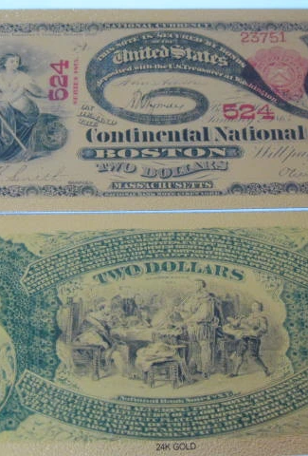
Ten sam chleb za fenigi i miliony marek
Z papierowym pieniądzem nazwanym continentalem eksperymentowały także zbuntowane przeciwko Wielkiej Brytanii kolonie amerykańskie. Także koloniści, pod presją wydatków wojennych, nie byli w stanie powstrzymać się od pokusy druku nadmiernej ilości pieniądza. W 1778 r., a więc na samym początku istnienia USA, inflacja sięgnęła prawie 30 proc., liczby jak na owe czasy i jak na USA zawrotnej. Inflacja nie oszczędziła też porewolucyjnej Francji - jej przywódcy najwyraźniej zapomnieli o doświadczeniach Johna Lawa. Próbowali nawet, podobnie jak rząd królewski zakazać używania złota do celów monetarnych.
Mimo wszystko, aż do czasów najnowszych inflacja dochodziła w najgorszym wypadku do kilkudziesięciu procent rocznie. Miało się to zmienić po pierwszej wojnie światowej. Podobnie jak podczas innych wojen, państwa biorące w niej udział, a zwłaszcza państwa centralne, finansowały wydatki wojenne psuciem pieniądza. Ścisła kontrola cen powstrzymała jednak zakres inflacji, przynajmniej na czas trwania wojny. Po zawarciu pokoju uwolnione ceny poszybowały w górę. Co więcej, pokonane państwa musiały wypłacić zwycięzcom ogromne kontrybucje, przez co rządy pokonanych nie miały oporów przed finansowaniem wewnętrznych wydatków banknotami bez pokrycia.

Slide 14
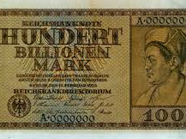
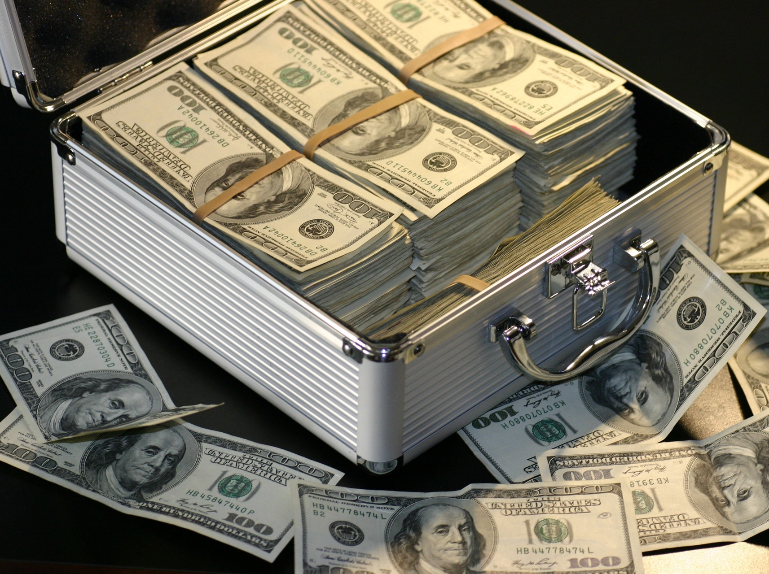
Inflacyjny potwór zaczął bardzo szybko triumfować. Do apogeum absurdy inflacyjnego doszło w Niemczech. W 1914 roku, na początku wojny za funt (pół kilograma) chleba płacono 19 fenigów. Dwa lata później za chleb płacono niewiele więcej - 22 fenigi. Na koniec wojny, w 1919 chleb kosztował 26 fenigów. A potem ceny przyspieszyły - w 1920 chleb kosztuje już markę i 20 fenigów, czyli już niemal sześć razy więcej niż cztery lata wcześniej ! Ale to dopiero skromne preludium. W czerwcu 1922 za funt chleba Niemcy musieli zapłacić 3,50 marki, a już w styczniu 1923 - ...700 ! Ceny mnożyły się w oczach. Portfele wyszły z użycia, zastąpione przez walizki. We wrześniu 1923 cena półkilogramowego bochenka sięgnęła 2 milionów marek, miesiąc później - 630 milionów...
Niewyobrażalna wręcz skala upadku wartości pieniądza i rujnująca inflacja sprawiła, że robotnicy dostawali wypłatę dwa razy dziennie i natychmiast biegli do sklepów, aby kupić cokolwiek - zanim podrożeje. Wkrótce miliony wyszły z użycia, bo bochenek chleba już w listopadzie 1923 roku kosztował 80 miliardów marek. Wydrukowano banknoty 10 bilionowe, ale nie weszły one do obiegu, bo15 listopada wprowadzono nową markę niemiecką, wartą jeden bilion starych. Od nowego roku chleb kosztował już tylko 35 fenigów. Ale oszczędności milionów zostały pożarte przez niepowstrzymany wzrost cen wszystkiego, który pomiędzy czerwcem a listopadem 1923 roku wynosił średnio ...300 proc. miesięcznie !

Slide 15
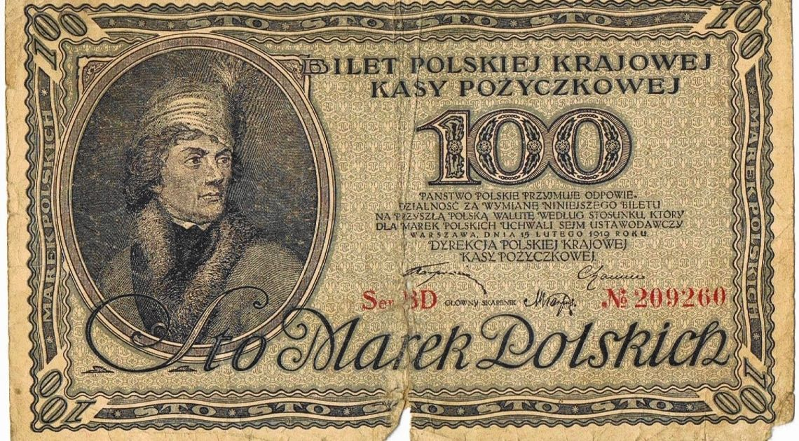
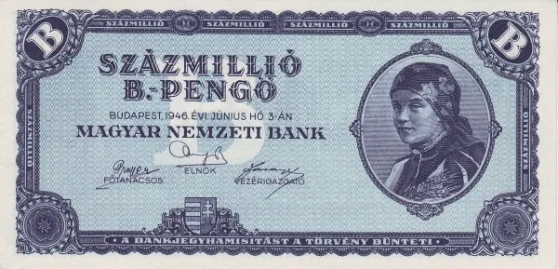
Pisarz Tomasz Mann powiedział, że obrabowani przez inflację Niemcy tym łatwiej stali się później rabusiami Europy. Podobnie jak w siedemnastowiecznej Szwecji, wielka niemiecka inflacja zniszczyła demokrację. A że niemiecka inflacja była dużo wyższa niż szwedzka także i dyktatura, która po niej nastąpiła była dużo gorsza. Właściwie, nie można już nazywać tego zjawiska po prostu inflacją. Na inflację dwucyfrową przyjęło się mówić hiperinflacja. Choć i to określenie w przypadku niemieckiego pandemonium inflacyjnego wydaje się zdecydowanie zbyt łagodne.
Powojenna hiperinflacja nie ominęła też Polski. Nowoutworzony rząd wprowadził w 1920 roku markę polską, zamiast walut państw zaborczych. Wysokie wydatki na wojsko (wojna z bolszewikami) i administrację skłoniły władze do posiłkowania się drukiem pieniądza, co spowodowało inflację w 1923 roku, a więc równolegle z hiperinflacją niemiecką. Największa w historii hiperinflacja wystąpiła na Węgrzech po drugiej wojnie światowej - w latach 1945-46 ceny w ówczesnej walucie, pengo, rosły w tempie około 20 tys. proc. miesięcznie. Pieniądz stał się praktycznie bezwartościowy. Przykładem kraju dotkniętego hiperinflacją nie związaną z działaniami wojennymi jest Boliwia w latach '80. Inflacja w tym kraju sięgała... 20 tys. proc. rocznie.

Slide 16
Po drugiej wojnie światowej, w Europie Zachodniej udało się uniknąć powojennej hiperinflacji, niemniej jednak politycy odpowiedzialni za gospodarkę w latach '50 i '60 często używali inflacji do kontrolowania poziomu bezrobocia. Panowało przekonanie, że wyższa inflacja oznacza niższe bezrobocie i odwrotnie. Do początku lat siedemdziesiątych inflacja w Europie Zachodniej nie przekraczała 10 proc. przy jednocześnie dość niskich stopach bezrobocia.
Coś się zepsuło w latach '70. Świat ogarnął kryzys, którego bezpośrednią przyczyną było podniesienie cen ropy przez państwa OPEC. Większość zachodnich rządów zareagowała jak zwykle, zwiększając podaż pieniądza. W efekcie wzrosła inflacja (czego się spodziewano), ale bezrobocie wcale nie spadło (czego się nie spodziewano). Ekonomiści i politycy gospodarczy ukuli wtedy nawet specjalny termin - "stagflacja" - określający sytuację, kiedy jednocześnie wysokie są stopy: inflacji i bezrobocia.
W 1975 roku inflacja w Wielkiej Brytanii wynosiła ponad 24 proc., w USA przekroczyła 11 proc., podobnie było w innych krajach. Trzeba przyznać, że bank centralny Niemiec (Bundesbank) stanął na wysokości zadania - po II wojnie światowej roczna niemiecka inflacja tylko dwa razy (w 1973 i 1974) przekroczyła umiarkowany przecież poziom 6 proc. Mądry Niemiec po szkodzie...

Slide 17
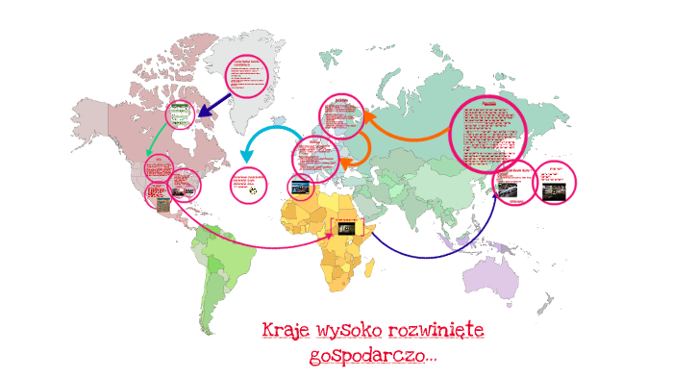
W latach osiemdziesiątych walka z inflacją stała się jednym z głównych zadań krajów rozwiniętych. Bronią przeciwko inflacji stała się niezależność banków centralnych od rządów - ekonomiści wykazali, że im bardziej niezależny bank, tym niższa inflacja w długim okresie. Niezależność banków i ścisła kontrola podaży pieniądza pozwalają jak na razie na kontrolowanie inflacji na niskim poziomie. A to, że żaden kraj nie jest wolny od poważnych zagrożeń inflacyjnych pokazuje przykład USA. Ten potężny kraj, będący synonimem sukcesu gospodarczego, zamożności, stabilności finansowej i niskiego bezrobocia wcale nie tak dawno - raptem nieco ponad 20 lat temu - na wiosnę 1980 r. stanął w obliczu inflacji na poziomie 17 procent i stóp procentowych sięgających w bankach 20 procent. Jak widać, po przedstawionych przez nas przykładach - inflacja jest stara jak pieniądz. I ciągle ma tę samą, okrutną cechę. Potrafi zrujnować największe państwa i pogrążyć w nędzy całe narody...

Slide 18
Żródła:
Artykuły i materiały z portalu NBP.
Historia gospodarcza powszechna, J. Szpak, PWE Polskie Wydawnictwo Ekonomiczne, 2007.
Historia gospodarcza świata: od paleolitu do czasów najnowszych, R. Cameron,
L. Neal, Książka i Wiedza, 2010.
Historia gospodarcza Polski, A. Jezierski, Wydawnictwo Key Text, 2003.
Inflacja wróg publiczny nr 1, H. Hezlitt, Wydawnictwo Fijorr Publishing, 2007.
Inflacja, inwestycje, polityka pieniężna, P. Ciżkowicz, PWE Polskie Wydawnictwo Ekonomiczne, 2010.
Zdjęcia na licencjach CC (Creativ Commons) zaczerpnięte z Internetu.

